Slide 1
স্বাগতম

Slide 2
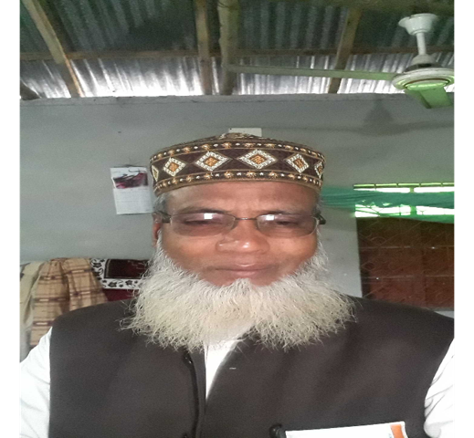
শিক্ষক পরিচিতি
মোঃ আব্দুল ওয়াহেদ জিহাদী
সহ-সুপার
পীরগাছা বালিকা দাখিল মাদ্রাসা
পীরগাছা রংপুর ।
মোবাইলঃ০১৭৯৪৮৬৩১৮৬
ইমেইল:abdulwahedaz361@gmail.com

Slide 3
পাঠ পরিচিতি
বিষয়ঃ হাদিস শরিফ
দাখিল নবম শ্রেনী
করমর্দন ও কোলাকুলি অধ্যায়
প্রথম পরিচ্ছেদ
সময়ঃ৪০মিনিট

Slide 4
পাঠ ঘোষনা

Slide 5
শিখন ফল
এই অধ্যায় শেষে শিক্ষার্থীরা-
মুসাফাহা শব্দের অর্থ কী? তা বলতে পারবে।
মহিলাদের সাথে মুসাফাহার হুকুম কী? তা জানতে পারবে।
মুয়ানাকার অর্থ কী ? বুঝতে পারবে।

Slide 6
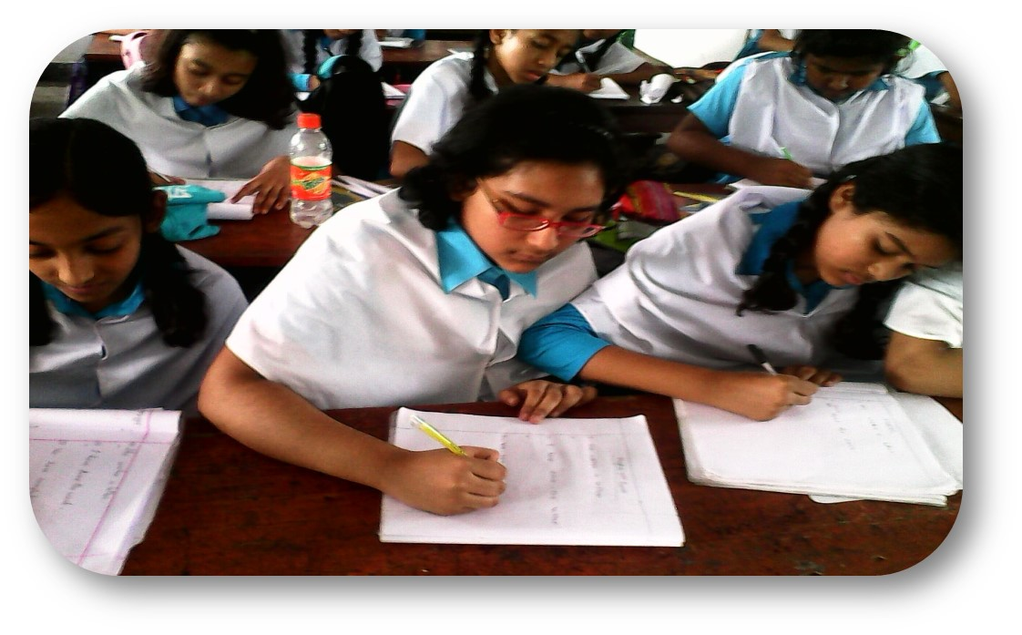
একক কাজ
মুসাফাহা কাকে বলে?
মুয়ানাকা কাকে বলে?

Slide 7
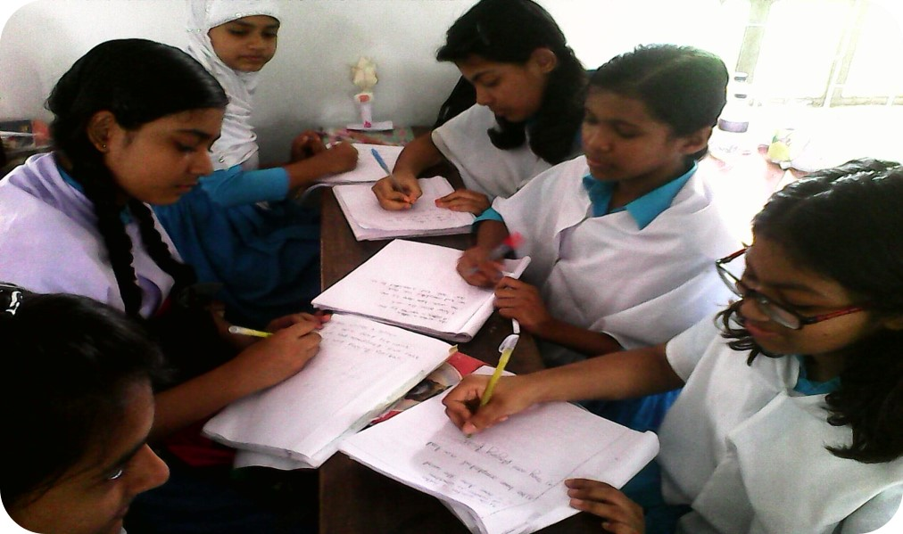
দলীয় কাজ
মহিলাদের সাথে মুসাফাহার হুকুম কী?
হযরত আনাস (রাঃ) এর পিতার নাম কী?

Slide 8
বাড়ীর কাজ
হাদিসটির ব্যাখ্যা মুলক অনুবাদ করে আনবে।
হযরত আনাস (রাঃ) সম্পর্কে যা জান তা লিখে আনবে।

Slide 9
আল্লাহ হাফেজ

